Slide 1
Erklärung Excel

Slide 2
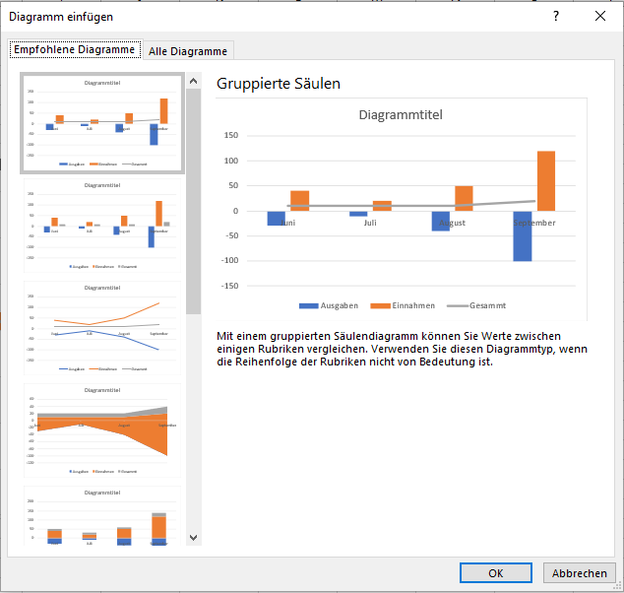
Diagramm Einfügen
1. Gehe Oben in der Leiste auf Einfügen
2. Gehe auf: Empfohlene Diagramme
3.Danach suche dir eines der Vorgeschlagenen Modele aus und ziehe es dorthin wo du es haben willst

